Slide 1
INTRODUCCIÓN A LA NUBE PÚBLICA — TEMA 6: AUTOMATIZACIÓN Y MODELOS DE EJECUCIÓN
Infraestructura como código
Tema 6 — Automatización y modelos de ejecución

Slide 2
Infraestructura como código
Describir la infraestructura en ficheros de texto y dejar que una herramienta la cree, la modifique o la destruya exactamente como el texto dice.
main.tf
>_
AWS
Ficheros .tf
Terraform
Tu red en AWS
lo que describes
la herramienta
VPC, subredes, rutas…
Desde el Tema 3 has ejecutado apply y destroy sin abrir el fichero. Hoy lo lees, lo modificas y lo escribes tú.
Introducción a la Nube Pública — Tema 6: Infraestructura como código

Slide 3
Por qué en una empresa nadie monta producción a mano
A mano
Con código
No es reproducible
Cada persona lo hace un poco distinto
El mismo fichero, el mismo resultado
No se puede revisar
Nadie ve el cambio antes de ejecutarlo
Se revisa como código, antes de aplicar
No deja historial
No queda qué ha cambiado ni por qué
El control de versiones guarda autor y fecha
Destruir tiene olvidos
«Borra todo lo que creé» se deja cosas
Sabe qué existe y no deja residuos
Introducción a la Nube Pública — Tema 6: Infraestructura como código

Slide 4
Un olvido que ya has visto de cerca
terraform destroy
!
$ terraform destroy
aws_instance.web: Destruction complete
aws_subnet.publica: Destruction complete
aws_vpc.principal: Still destroying...
aws_vpc.principal: Still destroying...
aws_vpc.principal: Still destroying...
...hasta que lo borras tú
Actividad 3.1 y cierre de la 5.3
Los grupos de seguridad creados a mano para la base de datos, el balanceador y las instancias no están en la lista de Terraform: no los conoce.
Cuando una parte vive en código y otra a mano, el código solo responde de lo suyo.
Introducción a la Nube Pública — Tema 6: Infraestructura como código

Slide 5
Modelo declarativo: estado deseado, plan y aplicación
Terraform lee ficheros .tf (lenguaje HCL) y calcula qué crear, cambiar o destruir.
Imperativo: un script
Ejemplo: recrear-alb.sh de la 5.1
Declarativo: Terraform
Ejemplo: el módulo red-base del Tema 3
1. Crea la VPC
Quiero una VPC con una subred pública
2. Crea la subred
Compara con lo que existe y calcula la diferencia
3. Crea la pasarela
4. Crea la ruta
crear
cambiar
destruir
Si lo ejecutas dos veces, repite los pasos
Si lo ejecutas dos veces, solo hace lo que falta
Introducción a la Nube Pública — Tema 6: Infraestructura como código

Slide 6
Las cuatro órdenes de Terraform
1
→
2
→
3
→
4
terraform init
terraform plan
terraform apply
terraform destroy
Descarga el proveedor (el plugin que habla con AWS) y prepara la carpeta.
Compara tu código con lo que existe y muestra qué va a crear, cambiar o destruir.
Ejecuta ese plan de verdad, tras pedirte confirmación.
Destruye todo lo que Terraform gestiona en esa carpeta.
Cuándo
Una vez por carpeta
Cuándo
Antes de cada cambio
Cuándo
Cuando el plan es el esperado
Cuándo
Cuando ya no lo necesitas
La segunda es la que marca la diferencia: terraform plan no toca nada.
Introducción a la Nube Pública — Tema 6: Infraestructura como código

Slide 7
Leer un plan: cuatro símbolos
+
Se crea un recurso nuevo
~
Se modifica en el sitio, sin destruirlo
Ejemplo: Añades una subred
Ejemplo: Cambias una etiqueta
-
Se destruye
-/+
Se destruye y se vuelve a crear
Ejemplo: Quitas un recurso del código
Ejemplo: Cambias el rango CIDR de una subred
El plan es como leer la lista de cambios de un contrato antes de firmarlo, en vez de firmar primero y descubrir después qué has aceptado.
Introducción a la Nube Pública — Tema 6: Infraestructura como código

Slide 8
Un plan real, abreviado
terraform plan
~ La VPC
# aws_vpc.principal will be updated in-place
~ resource "aws_vpc" "principal" {
~ tags = {
+ "Curso" = "INU"
}
}
# aws_subnet.privada must be replaced
-/+ resource "aws_subnet" "privada" {
~ cidr_block = "10.1.1.0/24" -> "10.2.1.0/24"
}
Plan: 1 to add, 1 to change, 1 to destroy.
1 cambio, en el sitio
-/+ La subred
1 destrucción + 1 creación
Dos recursos, tres operaciones
Lee siempre la última línea
Introducción a la Nube Pública — Tema 6: Infraestructura como código

Slide 9
Aplicar sin haber leído el plan
Es la forma más rápida de romper algo en producción
Un plan que dice -/+ sobre un recurso con datos significa que esos datos se pierden.
datos
vacía
-/+
RDS con datos
se borra y se crea otra
RDS nueva
Leer el plan no es un trámite: evita que un cambio pensado como pequeño se convierta en un incidente.
Introducción a la Nube Pública — Tema 6: Infraestructura como código

Slide 10
Las piezas de un fichero de Terraform
provider
resource
variable
output
data
El plugin que habla con AWS, y la región donde trabaja
Una pieza concreta de infraestructura
Un valor que parametriza el código sin tocar el resto
Un valor que se muestra al terminar de aplicar
Información que lee de AWS sin crearla
En la 6.1
us-east-1
En la 6.1
Una VPC, dos subredes, una pasarela, una tabla de rutas
En la 6.1
Entorno, rango de la VPC e identificador
En la 6.1
Los ids de la VPC y de las subredes
En la 6.1
Las zonas de disponibilidad
Introducción a la Nube Pública — Tema 6: Infraestructura como código

Slide 11
Cada recurso de Terraform es algo que ya has creado en la consola
En la consola (la red de la 2.1)
En Terraform
VPC
→
aws_vpc
Subred
→
aws_subnet
Pasarela de internet
→
aws_internet_gateway
Tabla de rutas
→
aws_route_table
Asociar la tabla a una subred
→
aws_route_table_association
Introducción a la Nube Pública — Tema 6: Infraestructura como código

Slide 12
Así se escribe: un fragmento del módulo de la actividad
# Una variable: un valor que puedes cambiar sin tocar el resto del código
variable "vpc_cidr" {
type = string
default = "10.1.0.0/16" # se usa si no indicas otro
}
# Tipo de recurso ("aws_vpc") y nombre propio dentro del código ("principal")
resource "aws_vpc" "principal" {
cidr_block = var.vpc_cidr # usa el valor de la variable
}
resource "aws_subnet" "publica" {
# Referencia a la VPC de arriba: aquí nace la dependencia
vpc_id = aws_vpc.principal.id
# 10.1.0.0/24: parte el /16 en trozos /24 y coge el número 0
cidr_block = cidrsubnet(var.vpc_cidr, 8, 0)
}
Introducción a la Nube Pública — Tema 6: Infraestructura como código

Slide 13
cidrsubnet: cómo se reparte el rango de la red
cidrsubnet(var.vpc_cidr, 8, 0)
El rango 10.1.0.0/16, partido en trozos /24
0
10.1.0.0/24
1
10.1.1.0/24
2
10.1.2.0/24
3
10.1.3.0/24
4
10.1.4.0/24
5
10.1.5.0/24
6
10.1.6.0/24
…
subred pública
subred privada
var.vpc_cidr
8
0
El rango de partida: 10.1.0.0/16
Bits que añade a la máscara: de /16 a /24
Cuál de los trozos resultantes coge
Cada subred usa un número distinto, y por eso sus rangos no se solapan.
Introducción a la Nube Pública — Tema 6: Infraestructura como código

Slide 14
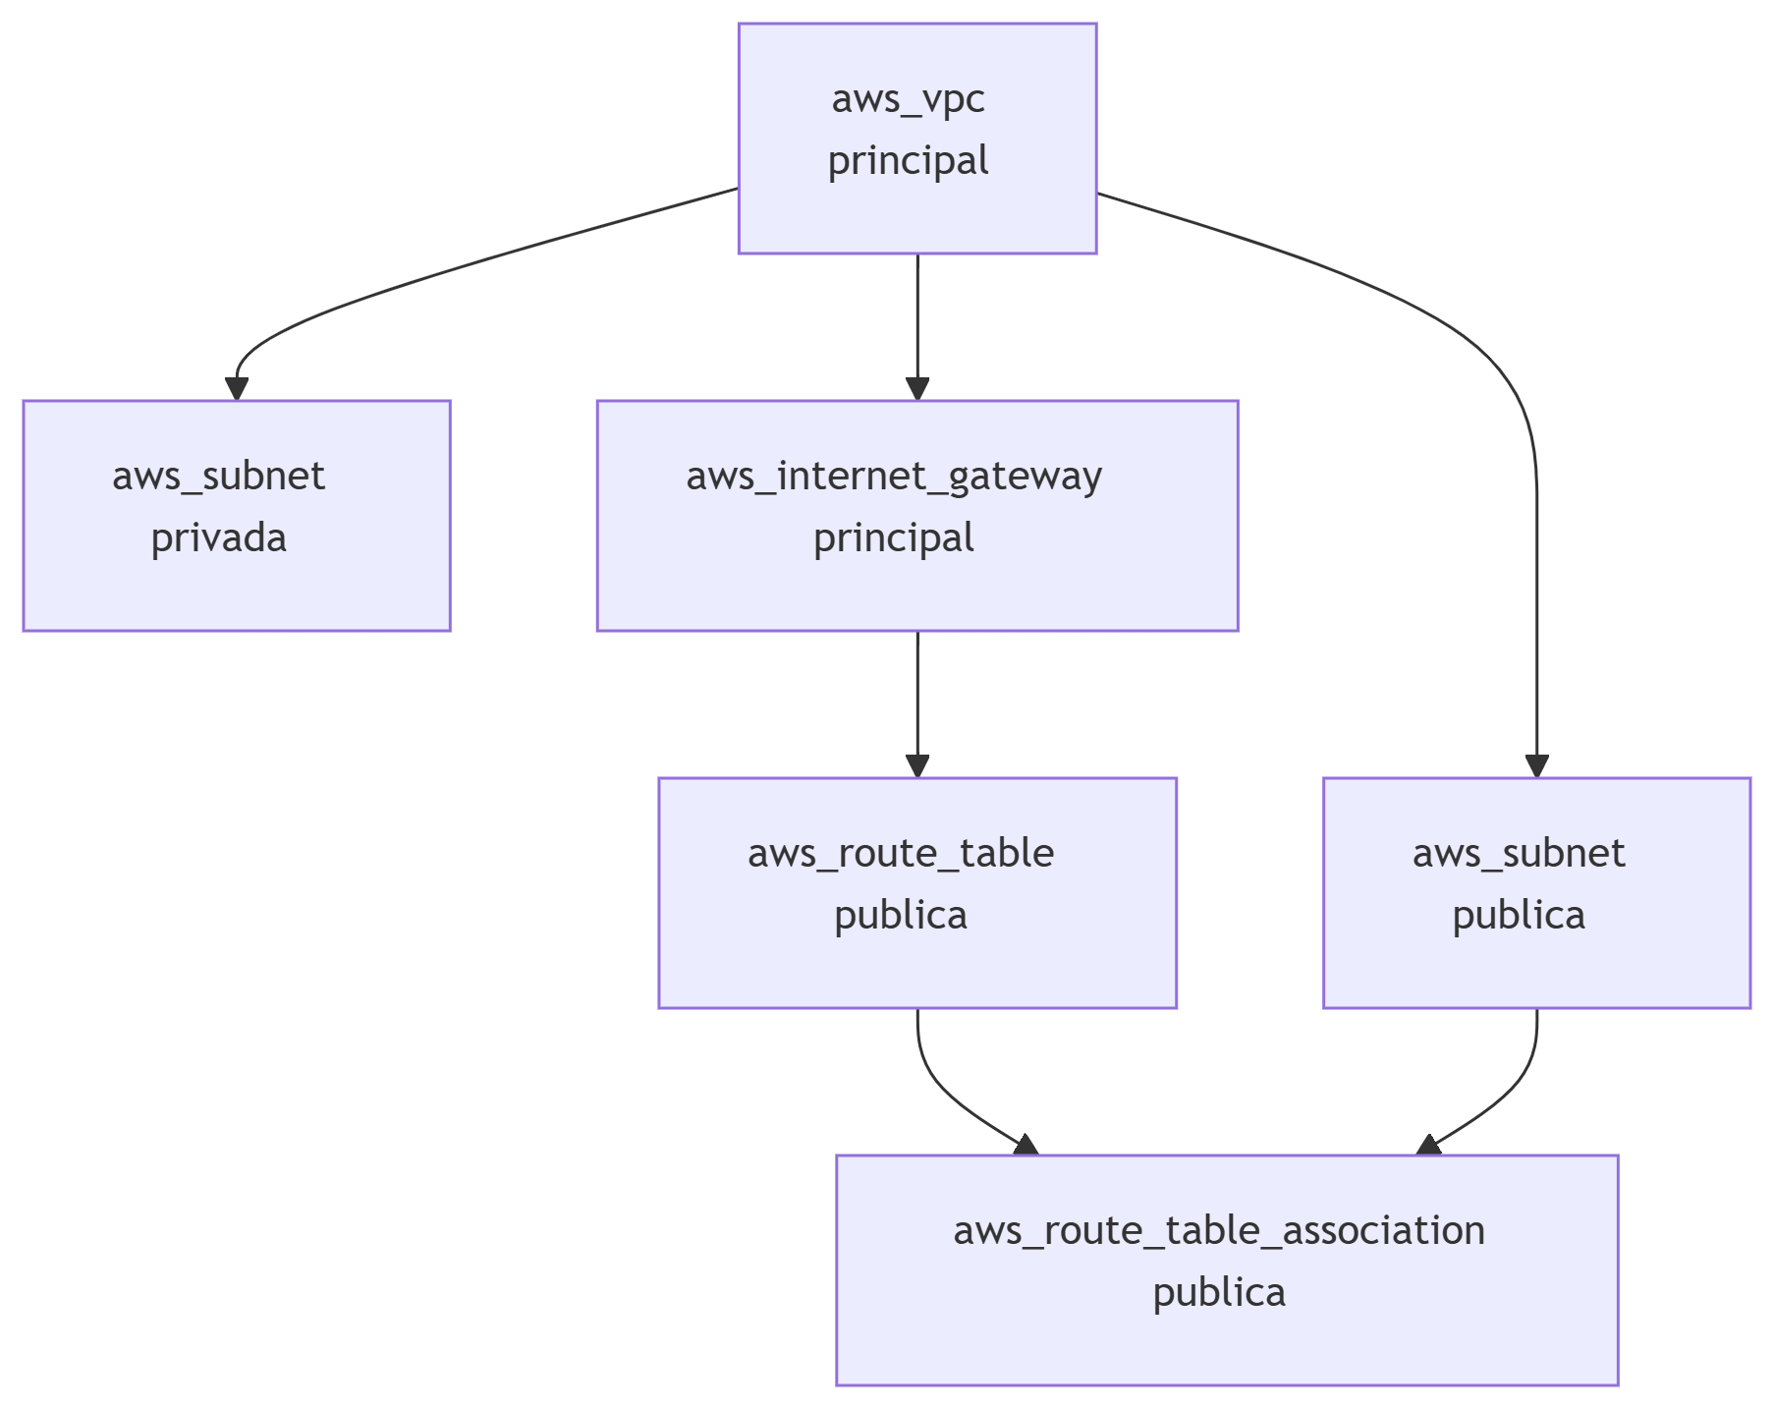
Dependencias: el orden sale de las referencias
Referencia = dependencia
vpc_id = aws_vpc.principal.id: la VPC va primero
La flecha
significa «tiene que existir antes que»
Al crear
De arriba abajo, según el grafo
Al destruir: orden inverso
Se atasca si queda algo que Terraform no conoce
Introducción a la Nube Pública — Tema 6: Infraestructura como código

Slide 15
Idempotencia y deriva
Idempotencia: aplicar dos veces seguidas no cambia nada
terraform apply
crea la infraestructura
→
terraform apply
otra vez, sin cambios
→
«No changes»
nada se duplica
Deriva: alguien cambia a mano algo que gestiona Terraform
Cambias a mano el
nombre de la VPC
→
terraform plan
muestra ~ sobre la VPC
→
apply: el nombre vuelve
al del código
Como el botón del ascensor: pulsarlo diez veces no trae diez ascensores. Y el código manda.
Introducción a la Nube Pública — Tema 6: Infraestructura como código

Slide 16
El fichero de estado y por qué en producción va remoto
main.tf
terraform
.tfstate
AWS
Tu código
El estado
AWS real
Lo que quieres que exista
Lo que Terraform recuerda haber creado
Lo que existe de verdad ahora mismo
Antes de calcular el plan, Terraform mira AWS para comprobar que lo que recuerda sigue siendo cierto, y lo compara con tu código.
Introducción a la Nube Pública — Tema 6: Infraestructura como código

Slide 17
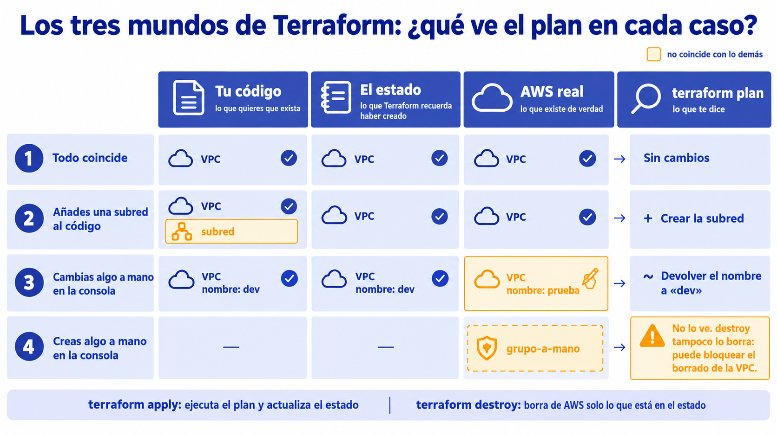
Los tres mundos: qué ve el plan en cada caso
Introducción a la Nube Pública — Tema 6: Infraestructura como código

Slide 18
Cuando el estado se descuadra
Situación 1
Situación 2
Situación 3
!
!
!
Borras el estado con la infraestructura viva
→ Terraform olvida que existe: el siguiente apply intenta crearlo todo otra vez y lo que había queda huérfano.
Creas algo a mano dentro de lo que gestiona Terraform
→ No está en el estado: plan no lo ve, destroy no lo borra y puede bloquear lo que lo rodea.
Dos personas aplican a la vez con estados distintos
→ Se pisan el trabajo, y cada estado cree que existe algo diferente.
Mientras exista infraestructura, no edites ni borres el fichero de estado.
Introducción a la Nube Pública — Tema 6: Infraestructura como código

Slide 19
Estado local en la práctica, remoto en una empresa
En este módulo: local
En una empresa: remoto
El fichero se queda en tu carpeta de CloudShell, junto al código. Trabajas solo y en un laboratorio temporal.
Un almacenamiento compartido, por ejemplo un bucket S3 con bloqueo de escritura concurrente. Todo el equipo trabaja sobre el mismo estado real.
tfstate
S3 + bloqueo
Es una simplificación consciente: no es la práctica recomendada para un equipo.
Introducción a la Nube Pública — Tema 6: Infraestructura como código

Slide 20
Ideas clave
A mano no es reproducible ni revisable; el código sí.
Declarativo: describes el estado deseado y Terraform calcula la diferencia.
1
2
El plan enseña los cambios antes de aplicar: ~ en el sitio, -/+ destruye y crea.
Proveedor, recursos, variables, salidas y datos; el orden sale de las referencias.
3
4
Aplicar dos veces no cambia nada (idempotencia); lo cambiado a mano se detecta (deriva).
El estado registra lo que ha creado Terraform: lo creado a mano no está, y destroy no lo toca.
5
6
Con esto ya tienes las piezas para la Actividad 6.1 — Destruir y reconstruir.
Introducción a la Nube Pública — Tema 6: Infraestructura como código

